Slide 1
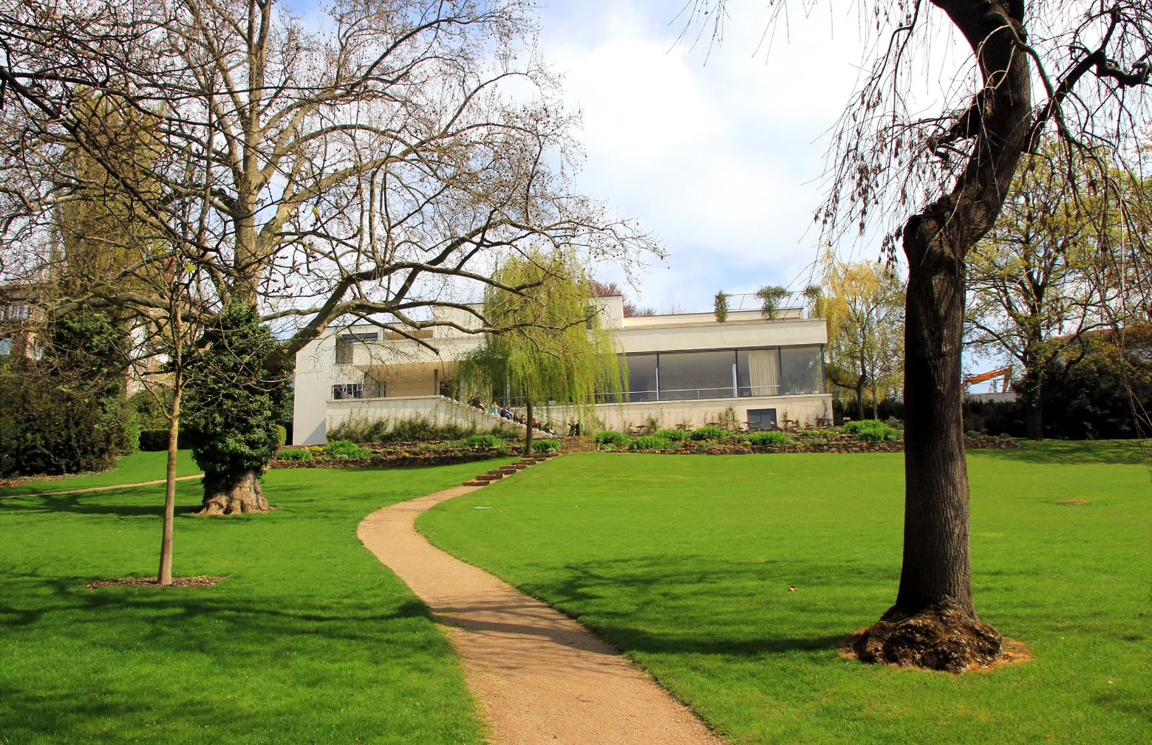
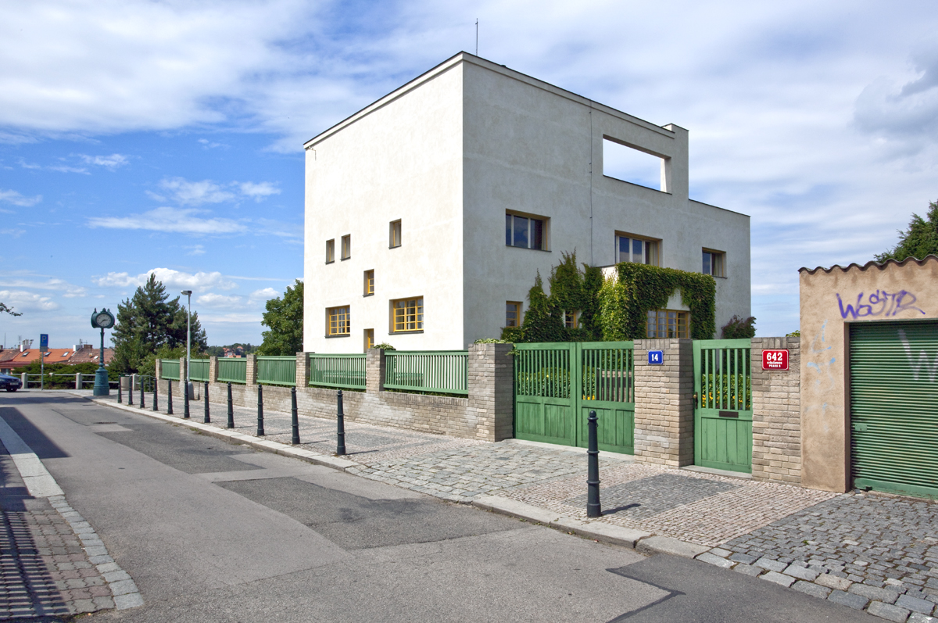
ÚZEMNÍ PLÁNOVÁNÍ A URBANISMUS
David Gorný 5. CVIČENÍ 6.11. 2023

Slide 2
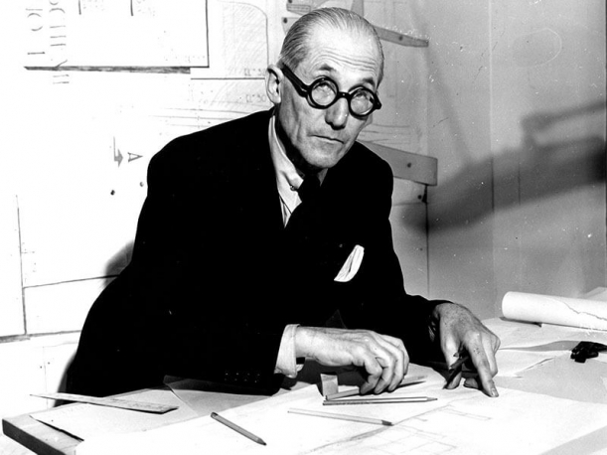
ÚVODNÍ ČÁST HODINY
Diskuze: text od Le Corbusiera
Co jsou slabé stránky a rizika Le Corbusierových koncepcí? Uveďte příklady konkrétních urbanistických myšlenek, které by podle vás nefungovaly v současných městech, a proč?
Vidíte v jeho koncepci pozitivní přínosy či pokroková řešení na tu dobu? Uveďte jaké… Pokud žádné nevidíte, vysvětlete proč?

Slide 3
DNEŠNÍ TÉMA: FUNKCIONALISMUS
Urbanistický a architektonický směr propagující účelné řešení staveb (1) a městského prostoru (2).
FORMA následuje FUNKCI.
Důraz na funkční (provozní) fungování města – estetické a umělecké aspekty upozaďovány, nepodstatné, zbytečné.
Vzorem byly středověké kláštery (1) a středověká města (2). Každá část kláštera měla účelný význam. Rozmístění aktivit v klasickém středověkém městě na základě významu/funkce.
Účelové budovy jednoduchých tvarů.
Využívání nových materiálů (např. šamotové cihly, železo nebo beton).
V našem území: … jedna z funkcí města = bydlení … jak mohou socialistické principy přispět k plnění téhle funkce skrze malometrážní byty … spojen spíše se solitérními stavbami než rozsáhlými urbanistickými celky

Slide 4
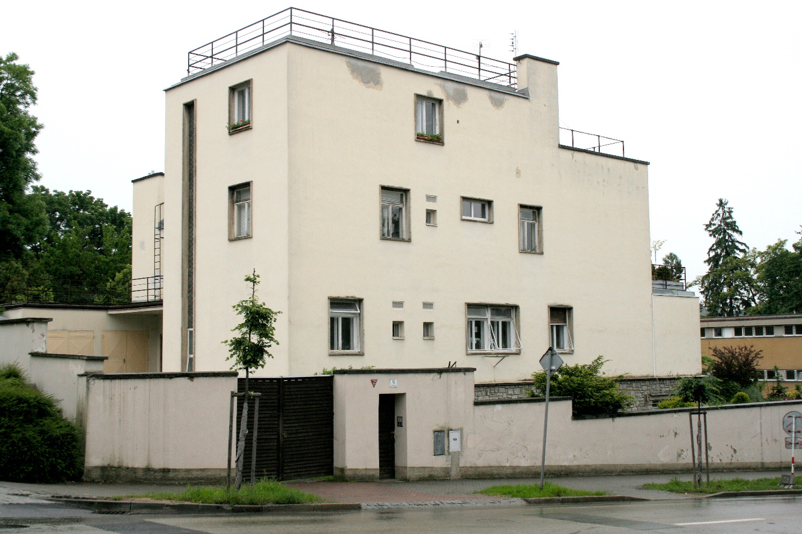
Funkcionalistické stavby v Brně
Například:
Brněnské výstaviště
Hotel Avion
Zemanova kavárna
Hassova vila
Dětská nemocnice a další…
Bohuslav Fuchs, Jindřich Kumpošt…

Slide 5
BAUHAUS?

Slide 6
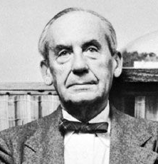
BAUHAUS
Založena v roce 1919 ve Výmaru.
Významná urbanistická škola.
Hlavní představitelé: Walter Gropius, Ernst May, …… , Ludwig Mies van der Rohe.
Reprezentace funkcionalistický přístupů k projektování městských budov.
Prosazování průmyslového pojetí výstavby: snažili se do výstavby města přenést standardizaci jednotlivé budovy měl obsahovat řadu standardizovaných prvků cílem: zefektivnění, zlevnění procesu výstavby

Slide 7
CIAM
O co jde?
Jaké 3 základní funkce by měl urbanismus sledovat?
O jakém časovém období se bavíme?
Jakou spojitost se CIAM má Athénská charta? O co jde?

Slide 8
Výsledky Athénské charty
Shrnuje základní myšlenky z konaného kongresu.
Odmítá způsoby výstavby průmyslových měst 19.století -> ohrazuje se především vůči mísení jednotlivých funkcí v tradičních průmyslových městech.
Mísení průmyslové funkce (továrny) a bydlení (v blízkosti továren) -> problémy, negativní dopady na obyvatelstvo.
Odmítá podobu „klasické polyfunkční ulice“ a přiklání se k funkční separaci, vytváření segregovaných funkčních zón.
Teze Athénské charty se nicméně uplatnily při obnově evropských měst po 2. světové válce (vytvářením rozsáhlých obytných zón).
Potřeba zavádění legislativy (dle prohlášení CIAM by měla být roztříštěná držba pozemků daná trhem a spekulacemi nahrazena pozemkovou ekonomií a účelným prostorovým uspořádáním).

Slide 9
Cvičení č. 4
Přečtěte si text od Karla Teigeho - Minimální byt a kolektivní dům.
Text najdete ve studijních materiálech IS.
Udělejte si názor na teze a myšlenky prezentované v textu.
Myšlenky vztahující se k tomuto textu odevzdat v podobě textového dokumentu o rozsahu 1-2 A4 textu.
DEADLINE: 13. 11. 2023 5:59

Slide 10
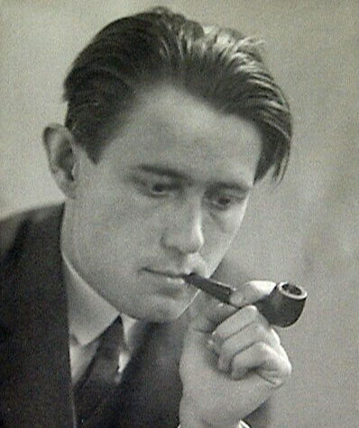
Karel Teige (1900–1951)
Levicový teoretik umění… dotýkal se architektury, urbanismu, literatury, umění.
Přednášel na Bauhaus.
Např. Kniha: Nejmenší byt
Zabývá se vývojem architektury, příčinami a důsledky bytové nouze, vývojem bytu od 19. století po soudobé vzorové výstavy bydlení a moderní racionalizovaný hygienický byt.
Stanovení ideálního „nejmenšího bytu“.
Rozebírá navrhované modely bytů s obytnou kuchyní, s kuchyňským koutem a bez kuchyně i praktický, prostor šetřící nábytek, atp.
Zabývá se také ideální výškou a rozestavěním domů s malými byty, aby bylo zabráněno nešvarům činžovních domů.
Veškerá předcházející fakta jsou v knize oporou pro návrh kolektivního bydlení jako formy pro budoucnost.

Slide 11
DĚKUJI ZA POZORNOST

